Slide 1
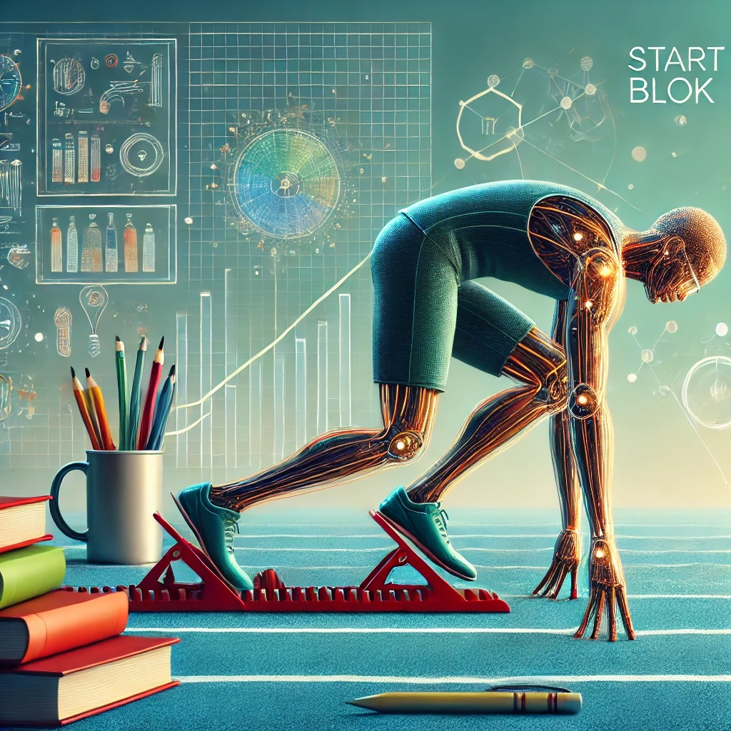


Slide 2
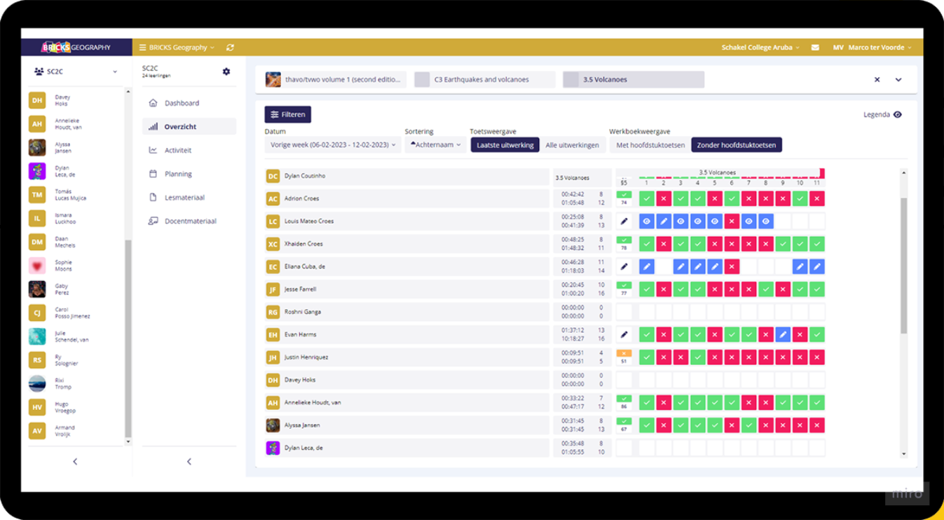
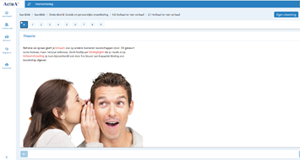
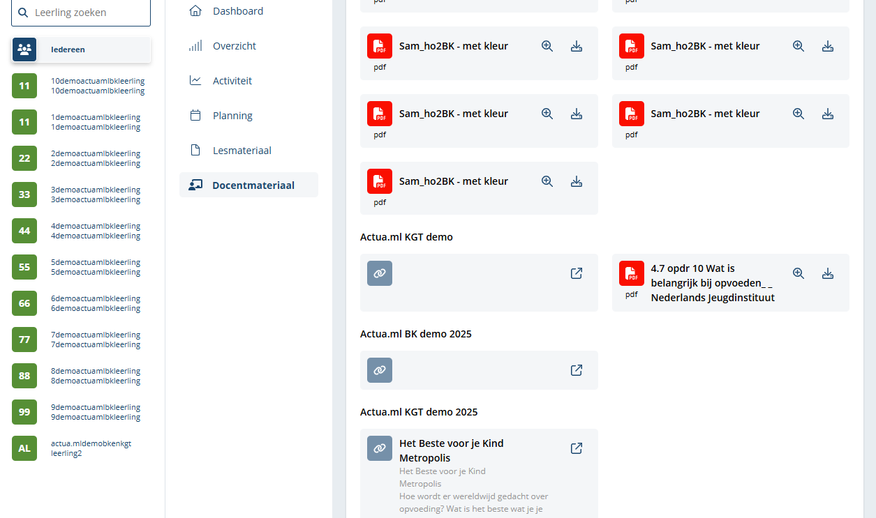
Startblok
Een slimme, actuele methode voor leerlingen
studie- en mentorlessen op maat.
"Waarom kiezen voor een methode die méér doet dan alleen kennis overbrengen?"
Vandaag nemen we jullie mee in STARTBLOK, een innovatieve digitale lesmethode die perfect aansluit bij de leefwereld van leerlingen. Of het nu gaat om oefenen of iets nieuws aanleren, Startblok biedt een dynamische leerervaring die theorie en praktijk naadloos verbindt.

Slide 3
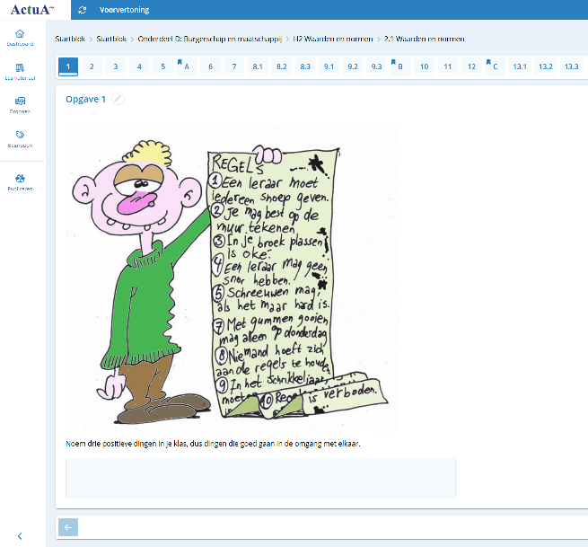
Wat maakt deze methode uniek?
✅ Actueel en relevant – Lesmateriaal gebaseerd op de nieuwste ontwikkelingen; koppeling met wereld van de leerling.
✅ Digitaal en interactief – Geen droge stof, maar een platform dat leerlingen uitdaagt met activerende werkvormen.
✅ Toegespitst op uw leerlingen – De leerstof en opdrachten sluiten aan bij het niveau en de leerstijl.
✅ Ondersteuning voor docenten – Tijdbesparend en direct inzicht in voortgang.

Slide 4

Actua.ml & Edu-Suite: Slim, efficiënt en toekomstgericht
Actua.ml kiest voor Edu-Suite om docenten en leerlingen optimaal te ondersteunen met een krachtige, efficiënte en interactieve EdTech-oplossing.
🔹 Waarom Edu-Suite?
Slimme tools zoals voortgangsregistratie, interactieve werkvormen en directe feedback brengen maatschappijleer tot leven. Docenten besparen tijd, leerlingen leren actiever.
🔹 Het resultaat?
Een moderne, flexibele methode die perfect aansluit bij VMBO. Minder administratie, meer grip, betere leerresultaten. 🚀

Slide 5


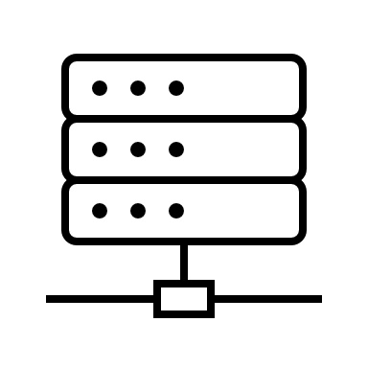
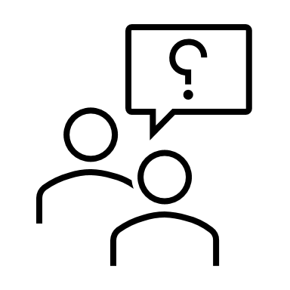
Slimme digitale tools met STARTBLOK:
"Meer grip, minder werk"
2
Differentiatie op maat
4
Interactieve, activerende werkvormen
1
Automatische voortgangs-registratie
3
Digitale feedback & directe resultaten
Notes:
Kijkend naar deze punten, welke denk je dat echt impact hebben op jou en jouw klanten?
Wanneer je antwoord geeft op deze vraag, duik dan in de slides die hierop aansluiten.

Slide 6
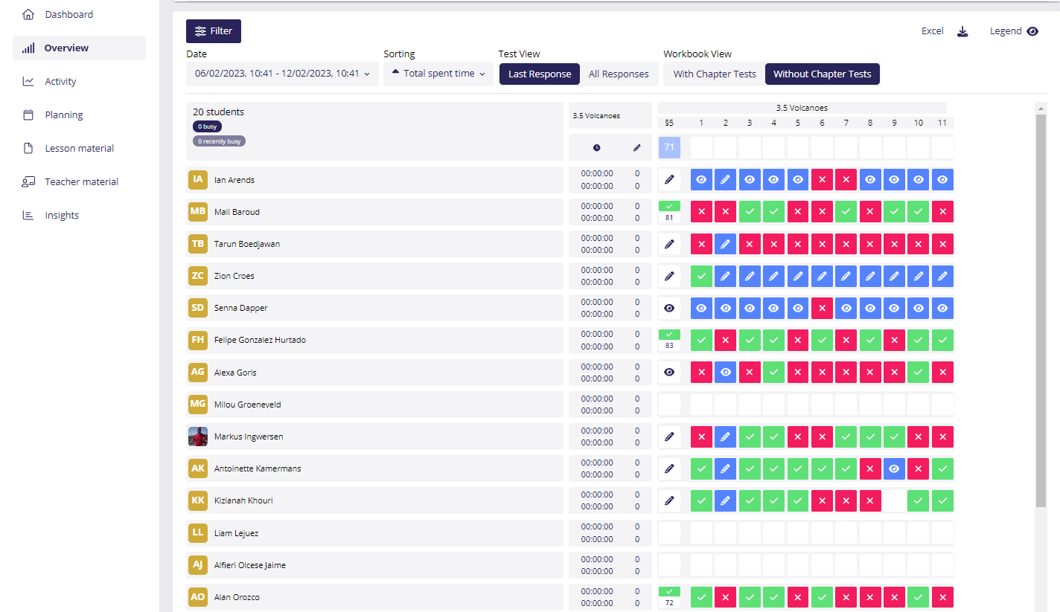
1. Automatische voortgangsregistratie
Met Startblok’s tracking-functionaliteiten zie je als docent direct welke leerlingen goed meedoen en wie extra aandacht nodig heeft. Je hoeft niet langer handmatig te controleren welke opdrachten zijn gemaakt—het systeem houdt alles voor je bij en visualiseert de voortgang.
Notes:
Belangrijke investering in technologie en infrastructuur vereist.
Noodzaak om nieuwe digitale tools te integreren terwijl de kwaliteit van de content behouden blijft.
Training en aanpassing van personeel aan nieuwe technologieën is essentieel.
Vervolgvragen:
Wat is hier een probleem voor jou? (Antwoord proberen te koppelen aan een product/oplossing)
Waarom is dit een pijnpunt?
Benoem makkelijk & zeer uitgebreidt CMS + mogelijkheden tot koppelen? Hoe gaat dat nu bij jullie?
Tijdrovend? Kostbaar?
Oplossingen zoals Easy Conversion kunnen hier een verschil maken.
Moeilijk te implementeren?
Onze kennis en expertise maken het vershill
Oplossingen zoals de ProLearn™ ITS (wiskunde)motor maken ook het verschil – wetenschappelijke basis etc.

Slide 7
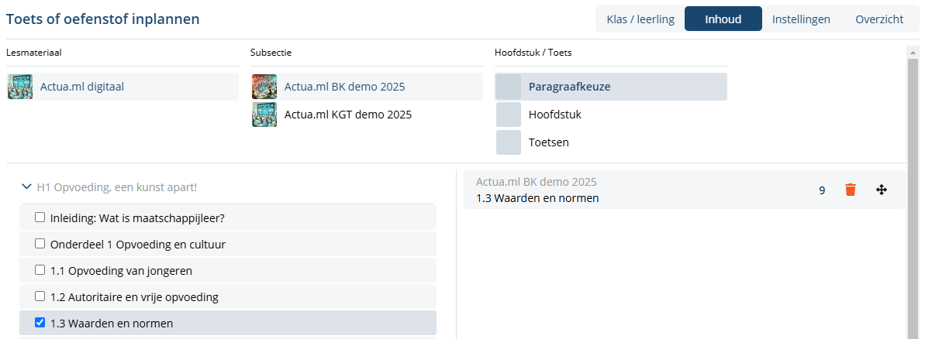
2. Differentiatie op maat
Startblok biedt de mogelijkheid om leerdoelen en opdrachten af te stemmen op het niveau van de leerling. De verschillende lessen sluiten al goed aan op vo-niveau, maar dankzij slimme instellingen binnen Startblok kan met een leerling extra gedifferentieerd gewerkt worden met juist extra uitdaging.
Notes:
Belangrijke investering in technologie en infrastructuur vereist.
Noodzaak om nieuwe digitale tools te integreren terwijl de kwaliteit van de content behouden blijft.
Training en aanpassing van personeel aan nieuwe technologieën is essentieel.
Vervolgvragen:
Wat is hier een probleem voor jou? (Antwoord proberen te koppelen aan een product/oplossing)
Waarom is dit een pijnpunt?
Benoem makkelijk & zeer uitgebreidt CMS + mogelijkheden tot koppelen? Hoe gaat dat nu bij jullie?
Tijdrovend? Kostbaar?
Oplossingen zoals Easy Conversion kunnen hier een verschil maken.
Moeilijk te implementeren?
Onze kennis en expertise maken het vershill
Oplossingen zoals de ProLearn™ ITS (wiskunde)motor maken ook het verschil – wetenschappelijke basis etc.

Slide 8
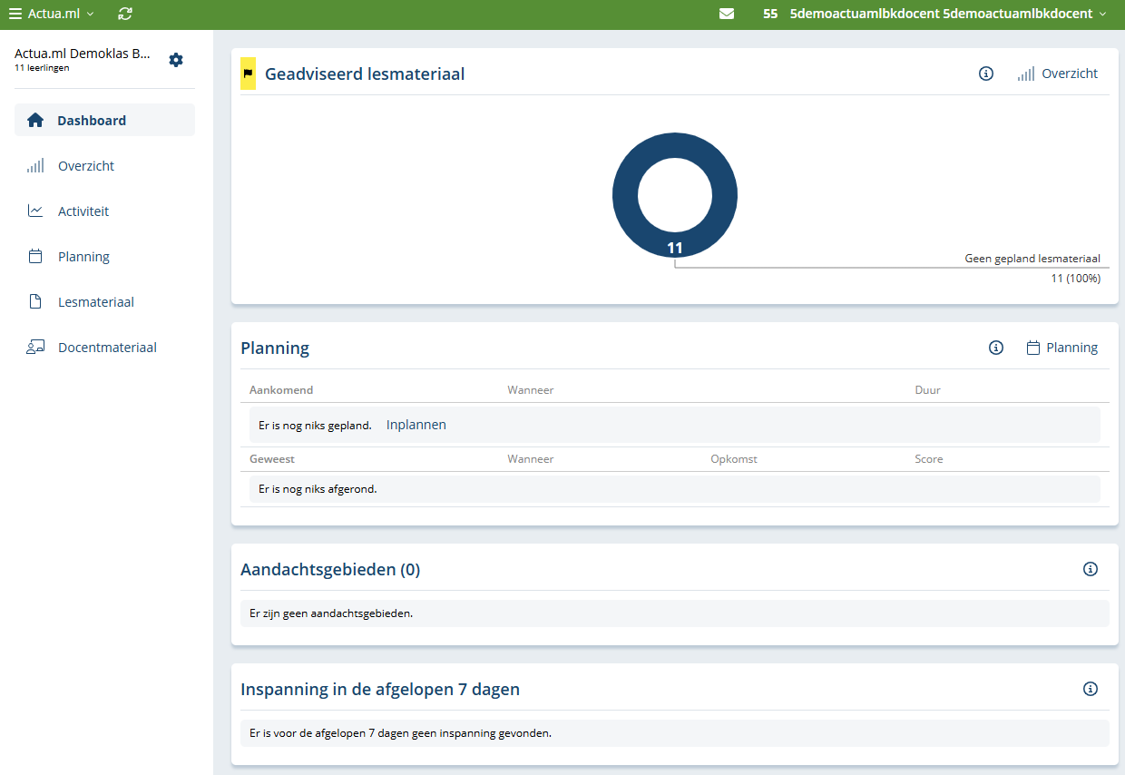
2. Differentiatie op maat
Notes:
Belangrijke investering in technologie en infrastructuur vereist.
Noodzaak om nieuwe digitale tools te integreren terwijl de kwaliteit van de content behouden blijft.
Training en aanpassing van personeel aan nieuwe technologieën is essentieel.
Vervolgvragen:
Wat is hier een probleem voor jou? (Antwoord proberen te koppelen aan een product/oplossing)
Waarom is dit een pijnpunt?
Benoem makkelijk & zeer uitgebreidt CMS + mogelijkheden tot koppelen? Hoe gaat dat nu bij jullie?
Tijdrovend? Kostbaar?
Oplossingen zoals Easy Conversion kunnen hier een verschil maken.
Moeilijk te implementeren?
Onze kennis en expertise maken het vershill
Oplossingen zoals de ProLearn™ ITS (wiskunde)motor maken ook het verschil – wetenschappelijke basis etc.

Slide 9
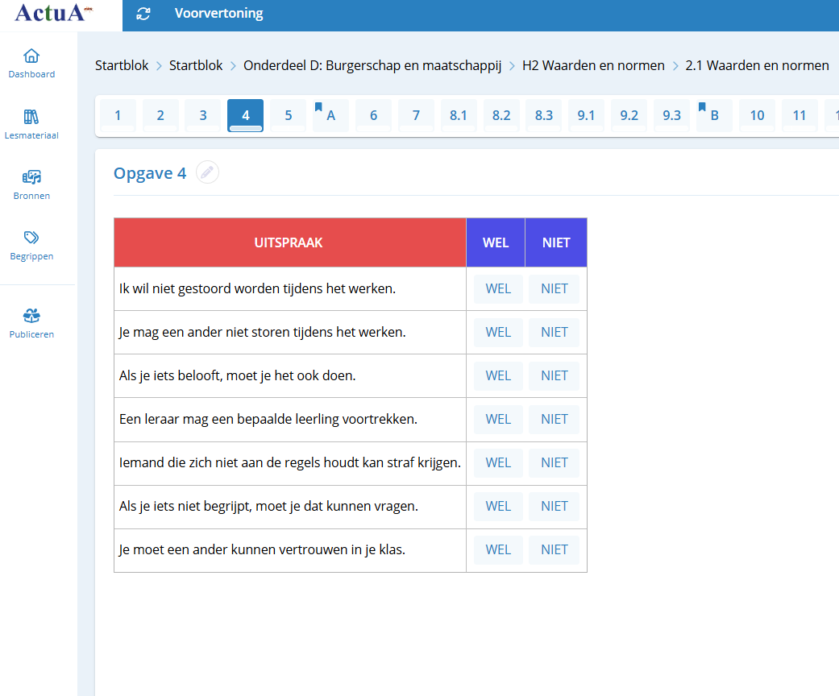
3. Digitale feedback & directe resultaten
Gesloten opdrachten worden automatisch nagekeken, en leerlingen ontvangen direct feedback. Hierdoor kunnen ze hun fouten meteen inzien en verbeteren, wat het leerproces versnelt. Als docent krijg je een overzicht van veelgemaakte fouten, zodat je hier in de les op kunt inspelen.
Notes:
Belangrijke investering in technologie en infrastructuur vereist.
Noodzaak om nieuwe digitale tools te integreren terwijl de kwaliteit van de content behouden blijft.
Training en aanpassing van personeel aan nieuwe technologieën is essentieel.
Vervolgvragen:
Wat is hier een probleem voor jou? (Antwoord proberen te koppelen aan een product/oplossing)
Waarom is dit een pijnpunt?
Benoem makkelijk & zeer uitgebreidt CMS + mogelijkheden tot koppelen? Hoe gaat dat nu bij jullie?
Tijdrovend? Kostbaar?
Oplossingen zoals Easy Conversion kunnen hier een verschil maken.
Moeilijk te implementeren?
Onze kennis en expertise maken het vershill
Oplossingen zoals de ProLearn™ ITS (wiskunde)motor maken ook het verschil – wetenschappelijke basis etc.

Slide 10
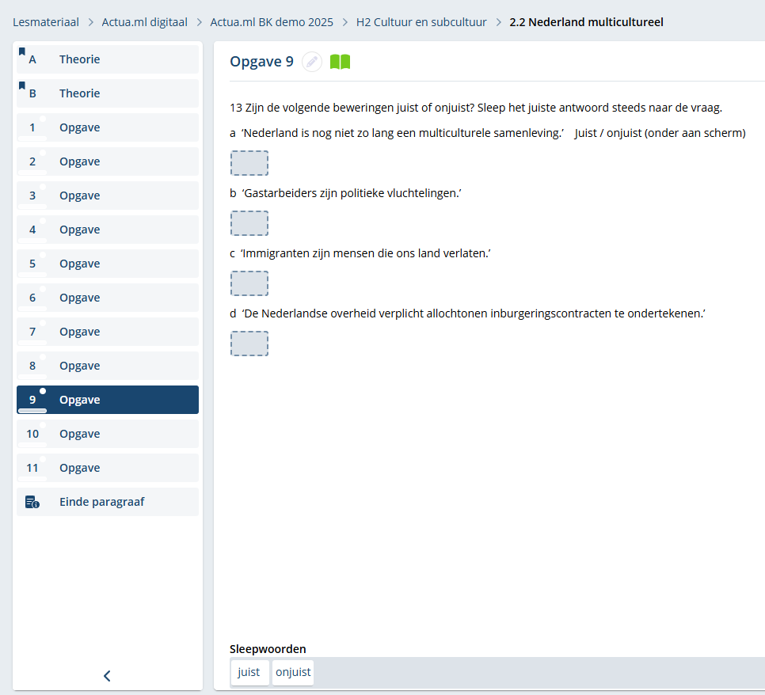
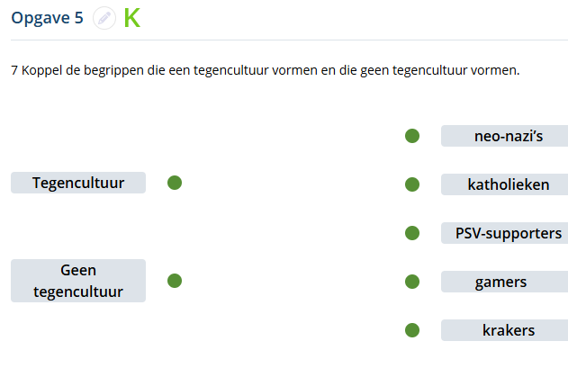
4. Interactieve, activerende werkvormen
Naast standaard opdrachten biedt Startblok ook interactieve werkvormen:
Hotspotvragen waarbij leerlingen onderdelen in een afbeelding moeten aanwijzen.
Slepen en koppelen om verbanden te leggen tussen begrippen en definities.
Notes:
Belangrijke investering in technologie en infrastructuur vereist.
Noodzaak om nieuwe digitale tools te integreren terwijl de kwaliteit van de content behouden blijft.
Training en aanpassing van personeel aan nieuwe technologieën is essentieel.
Vervolgvragen:
Wat is hier een probleem voor jou? (Antwoord proberen te koppelen aan een product/oplossing)
Waarom is dit een pijnpunt?
Benoem makkelijk & zeer uitgebreidt CMS + mogelijkheden tot koppelen? Hoe gaat dat nu bij jullie?
Tijdrovend? Kostbaar?
Oplossingen zoals Easy Conversion kunnen hier een verschil maken.
Moeilijk te implementeren?
Onze kennis en expertise maken het vershill
Oplossingen zoals de ProLearn™ ITS (wiskunde)motor maken ook het verschil – wetenschappelijke basis etc.

Slide 11
Ervaar het zelf:
Vraag nu de gratis demo aan! 🚀
Startblok in combinatie met Edu-Suite biedt een moderne, interactieve en slimme leerervaring die perfect aansluit bij de leerling van nu. Minder administratie, meer inzicht, en een methode die écht tot leven komt.
Maar waarom zou je ons op ons woord geloven? 🔍
De beste manier om te ontdekken hoe makkelijk, effectief en compleet deze methode is, is door het zelf te proberen. Gratis en NU METEEN! 💥
Daarom nodigen we je uit om direct een demo-account aan te vragen. Binnen een paar klikken krijg je toegang en kun je zelf ervaren hoe Startblok en Edu-Suite het verschil maken.
🔹 Vraag dan een demo aan voor Startblok!

Slide 12

Bedankt voor je tijd!
📧 Meer weten of direct contact opnemen? Stuur ons een e-mail via info@actua-uitgeverij.nl. We helpen je graag verder! 😊

